Slide 1

VISUALINO
(Apuntes y Proyectos. Parte II)
por Aurelio Gallardo Rodríguez BY - SA - NC

Slide 2

Potenciómetro

Slide 3
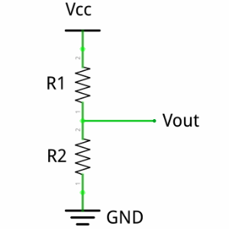
¿Qué es un potenciómetro? Conexión a arduino
Un potenciómetro es una resistencia variable. Si por ejemplo, su valor es de 100KΩ, quiere decir que mediante un elemento móvil (como un deslizador o vástago rotatorio), puedo poner entre uno de sus extremos y el pin central un valor menor que 100KΩ. Por ejemplo, supongamos que entre las patas A y B tengo 10KΩ. Entre las patas B y C tendré 90KΩ.
5V
Con los potenciómetros se diseñan fácilmente divisores de tensiones. No entraremos en analizarlos con profundidad. Simplemente decir que si conecto en A la tensión del ARDUINO (5V) y en C el pin de tierra (GND) en la pata B central obtendré valores de tensión entre 0 y 5 Volt. simplemente accionando el elemento móvil.
PIN A0
A
B
C

Slide 4
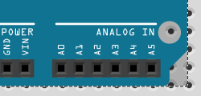
¿Cómo lee ARDUINO las entradas variables?
Cuando por ejemplo diseñamos los botones, el pin que recibía la señal de ARDUINO podía estar en ALTO o BAJO, es decir activado (1) o desactivado (0). El botón definía uno de los pines de ARDUINO como entrada digital. Los leds también se encendían en ALTO (1) o se apagaban en BAJO (0); eran salidas digitales.
Pero ¿qué ocurre ahora con el potenciómetro? En principio podremos obtener con él valores intermedios. No sólo tengo 0 y/o 5 Volts. sino todos los valores entre esos números: 1V, 2V, 3.4V, etc. Claro, ahora no puedo usar entradas digitales, porque las entradas digitales sólo se definen para dos valores y tengo muchos más. Ahora necesito otro tipo de entradas, las entradas analógicas en ARDUINO: A0, A1, A2, A3, A4 y A5. Estas entradas se usan, en general, para leer potenciómetros y señales de sensores (algunos).

Slide 5
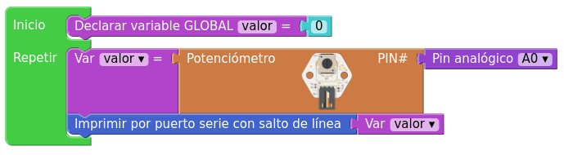
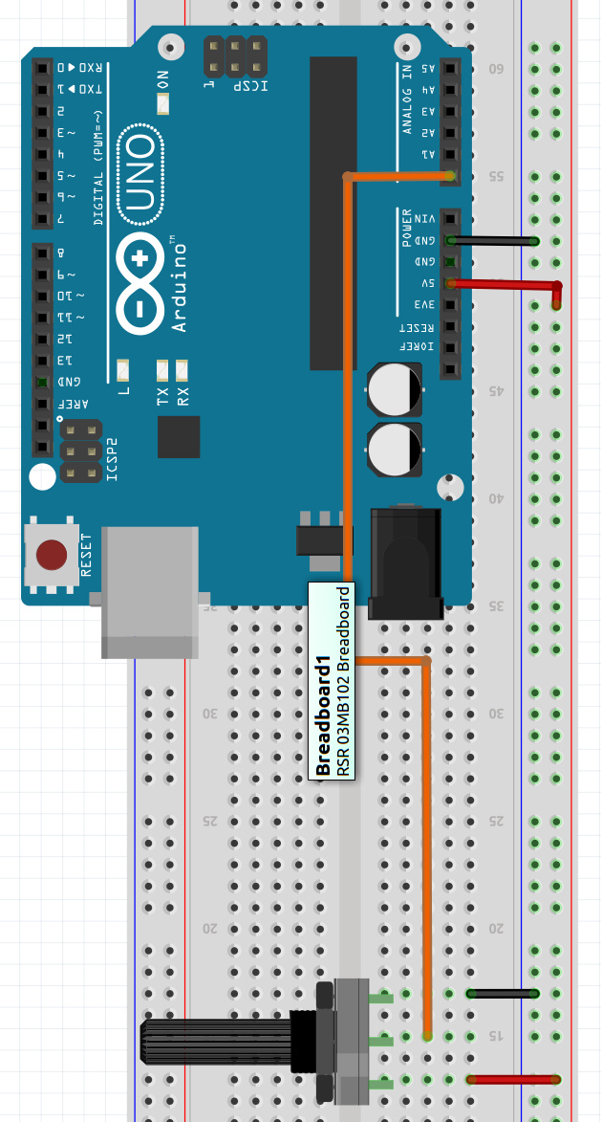

¿Cómo lee ARDUINO las entradas variables?
Aparentemente no ocurre nada. Pero si en el programa pulsas el botón MONITOR y giras el potenciómetro, verás que obtienes una lista de números entre 0 y 1023.

Slide 6

¿Cómo lee ARDUINO las entradas variables?
0 Voltios
1 Voltio
2 Voltios
.
2,5 Voltios
.
.
3,5 Voltios
4 Voltios
.
4,5 Voltios
5 Voltios
0
205
409
.
511
.
.
716
818
.
921
1023
Fórmula

Slide 7
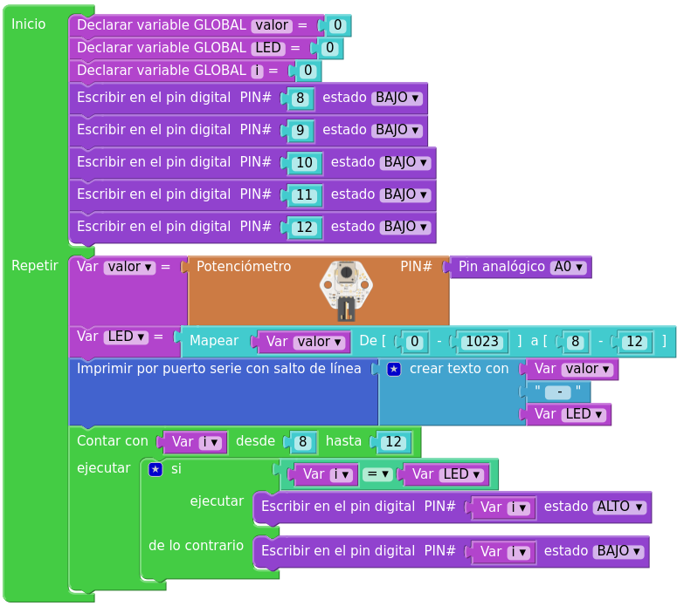
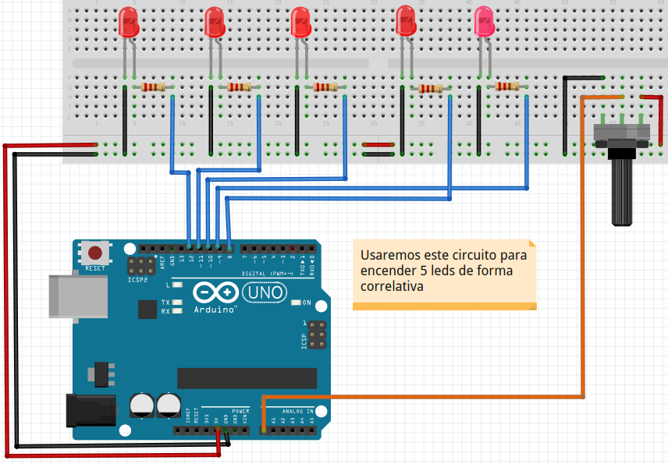
Varios leds que encienden correlativamente
Necesario para definir los pines como de salida
MAPEAR: forma fácil de hacer proporciones y reglas de tres.

Slide 8
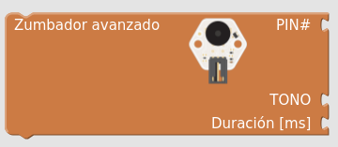
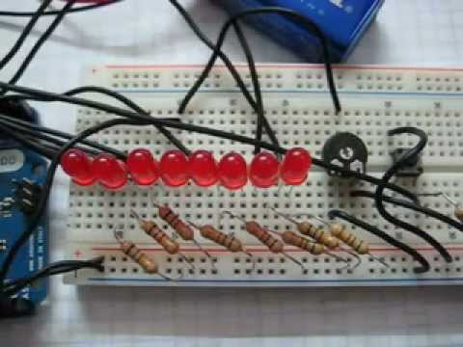
Varios leds que encienden correlativamente
¿Qué modificación hay que hacer para que los LEDs avancen correlativamente PERO no se vayan apagando?
Tal como está hecho el programa, siempre se queda uno encendido. ¿Qué tengo que hacer para que empiecen desde “todos apagados”?
Propuesta: utilizando el bloque “zumbador avanzado” (zum bloqs) intenta que suene un tono diferente musical en función del led que se esté iluminando.
Ampliación: intenta hacer las luces del coche fantástico.
https://youtu.be/Gt_JPdOwH7s

Slide 9
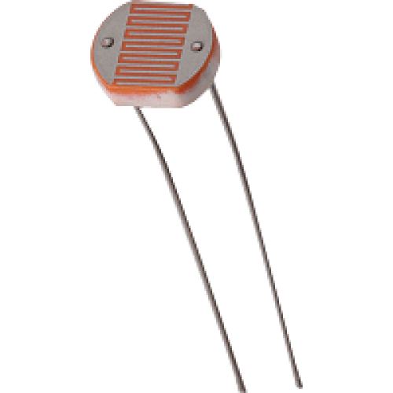
Sensores de luz
(LDR - light dependent resistor)

Slide 10
Resistencias fotodependientes
Las LDR son dispositivos que cambian su valor de resistencia cuando inciden en ellas más o menos luz. Para poder usarlas haz lo siguiente:
Con un ohmímetro, mide el valor de la resistencia a oscuras, metidas en un cajón o tapándolas completamente con algo. Anota el valor Raoscuras (si no puedes medirla porque es demasiado alta coge el valor 1000KΩ o 1MΩ)
Anota el valor cuando incide unas condiciones buenas de luz (iluminándolas con una linterna o similar). Ese es el valor Riluminada.
Escoge un valor intermedio. Busca una resistencia de ese valor y ponla en serie con ella para fabricar un divisor de tensiones.
Usa el programa de comunicación serie sencillo que usaste con el potenciómetro para obtener valores con la LDR tapada y sin tapar. Averigua un valor intermedio.

Slide 11
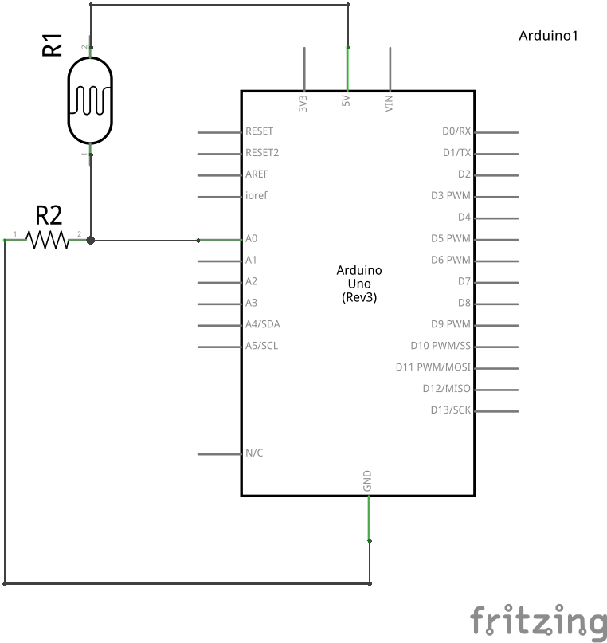
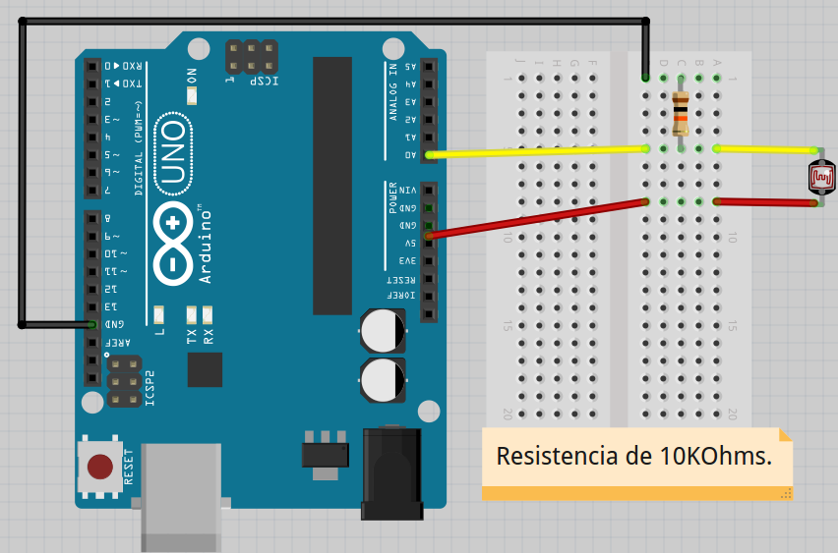
Resistencias fotodependientes

Slide 12
Alarma de cajón
Imagina que en un cajón (o en una caja fuerte) tienes algo muy valioso escondido. Estás preocupado/a de que nadie te robe lo que tienes. Intenta hacer una alarma con un zumbador que suene cuando alguien abra el cajón.
Fundamento: Al iluminar la LDR cambia el valor que detecta ARDUINO. Detecta ese cambio para activar el zumbador.
Ampliación. Modifica la alarma de cajón para que haga lo contrario: que se encienda un LED cuando esté a oscuras. Sería un circuito que permite encender una farola cuando cae la noche o hay circunstancias de oscuridad (días muy nublados).

Slide 13
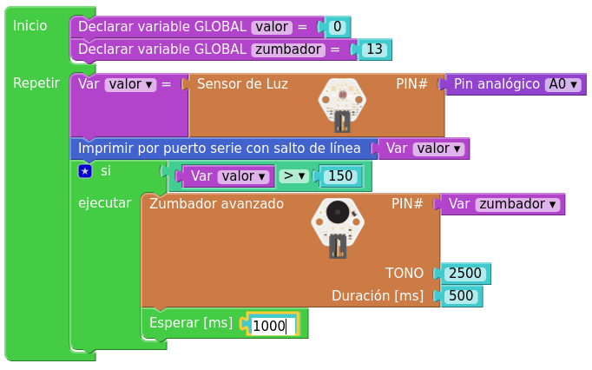
Alarma de cajón
Para la otra alarma (la de farola) hay dos posibilidades:
O hacer un nuevo programa, que “suene” o “encienda un LED” cuando se baje de cierto grado de luz o se puede dar la vuelta al LDR y a la resistencia (cambiar valor de resistencia).

Slide 14
Ideas con LDRs
Describe cómo podrías hacer un interruptor con un LDR.
Inventa un juego con dos LDRs.

Slide 15
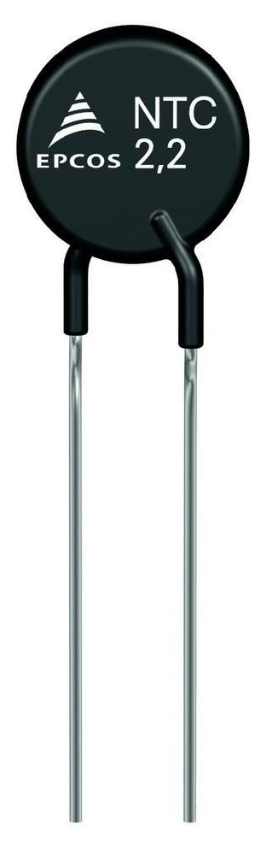
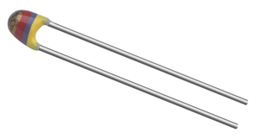
Sensores de Temperatura
(NTC-PTC)

Slide 16
Resistencias termodependientes
Las NTC-PTC son resistencias cuyos valores dependen de la temperatura. Las NTC descienden su resistencia al aumentar la temperatura y las PTC al contrario, aumentan su resistencia cuando aumenta la temperatura.
En todo caso, hay que estudiarlas ANTES de poder usarlas (calibración). Sin embargo, para ciertas aplicaciones basta con probarlas experimentalmente. Por ejemplo, poner una NTC en serie con una resistencia de 10KΩ y comprobar los valores a temperatura ambiente y calentándola al apretarla con los dedos. Hacer un programa que encienda un LED cuando pase de cierto valor. Comprobar cómo la temperatura es un parámetro que no cambia tan rápidamente como la cantidad de luz.

Slide 17
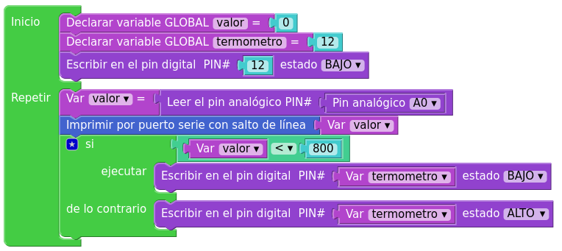
Resistencias termodependientes

Slide 18
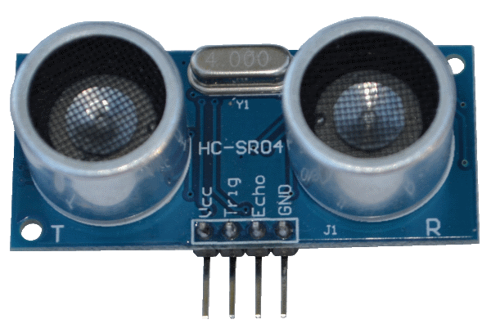
Sensor de ultrasonidos

Slide 19
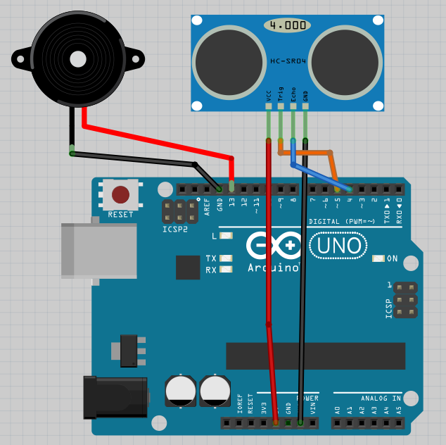
Sensor de ultrasonidos
El sensor de ultrasonidos tiene cuatro conexiones. Tensión de alimentación o Vcc que hay que conectar a 5V, tierra o GND, ECHO y TRIGGER. La combinación de los dos últimos nos da una distancia a un obstáculo que se encuentre enfrente de nosotros.
Hacer un programa que “pite” cuando se acerque un obstáculo a menos de 30cm de nosotros.

Slide 20
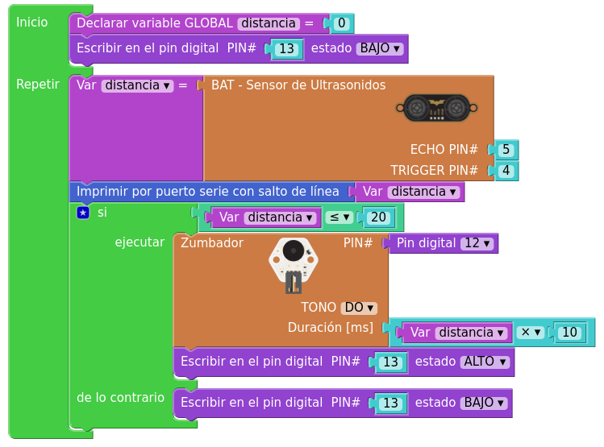
Sensor de ultrasonidos
Activa el sensor de distancias
Reconoce la distancia de corte
Toca un tono y enciende el LED
Apaga el LED si está fuera del rango

Slide 21

Péndulo con ARDUINO
El estudio del péndulo, en Físicas, ha tenido siempre mucha trascendencia. A Galileo se le atribuye originariamente las primeras fórmulas del mismo.
Cuando hacemos oscilar un péndulo levemente, podemos observar que el tiempo que tarda en oscilar no depende de la masa del péndulo, sino de su longitud y del valor de la gravedad. Se demuestra que para oscilaciones pequeñas, se cumple:
Siendo l la longitud de la cuerda (en metros), g=9.8 m/s2 y π=3.1416
Experimento: monta un péndulo de longitud conocida y calcula su período. Hazlo oscilar delante de un sensor de ultrasonidos e inventa un programa que calcule dicho período. Comprueba la exactitud de ambos valores.

Slide 22
El problema del sensor SR04
El sensor de ultrasonidos SR04 tiene un problema (que al parecer no tiene su hermano el SR05) y es que cuando mide una “distancia infinita” (fuera de rango) se queda “colgado”. El dispositivo, una vez disparado (TRIGGER), espera un pulso por el pin ECHO. Si no tiene o no funciona un timeout que lo saque de la espera, se quedará bloqueado al no recibir el eco.
En foros de internet se encuentran dos soluciones (por ahora). La primera es asequible con VISUALINO; la segunda sólo con el IDE de ARDUINO.
Apagar/encender el sensor. Vamos, reinicializarlo (no el programa, el sensor). Se puede conseguir alimentando el sensor (Vcc) a través de un transistor que se active por otro pin de ARDUINO que cuando detecte un bloqueo lo apague momentáneamente.
Al detectar un bloqueo, realizar la siguiente secuencia en ARDUINO: definir el pin ECHO como salida, ponerlo en estado bajo, hacer un pequeño delay (empezar con 100ms) y volverlo a definir como entrada. Eso debe sacarlo de su bloqueo.

Slide 23
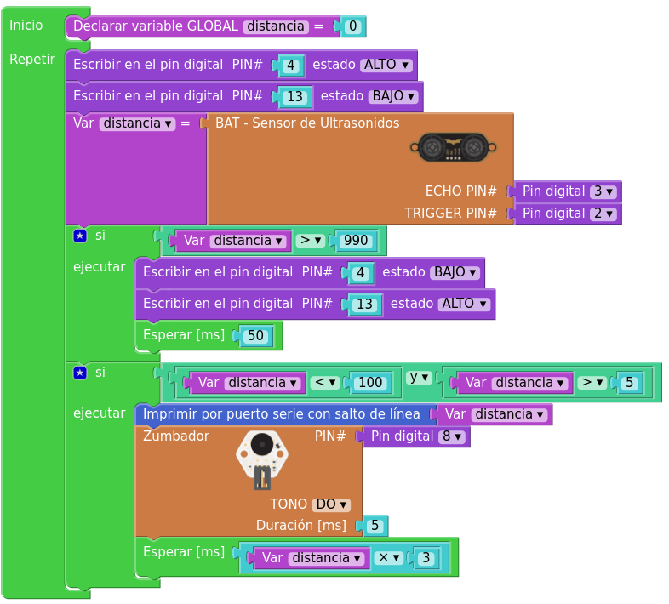
Problema ejemplo con SR04
Activa el 4: Encender SR04 // Apaga LED 13
Almacena distancia detectada por el sensor
Si es “infinita”, mayor de 990, pin 4 bajo (apagar sensor). Enciende LED y espera un poco (50ms)
En un rango definido (5,100), imprime distancia por puerto serie y toca un tono variable según la distancia.

Slide 24
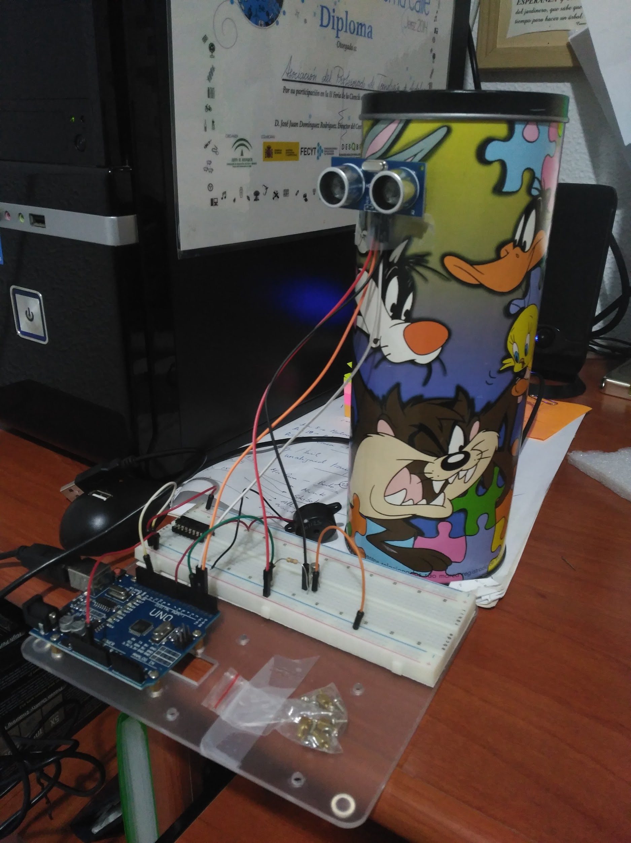
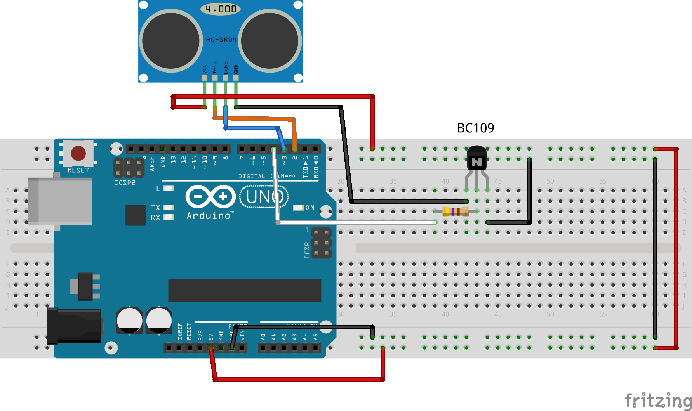
Problema ejemplo con SR04
Transistor NPN BC109 o equivalente. R = 470Ω

Slide 25
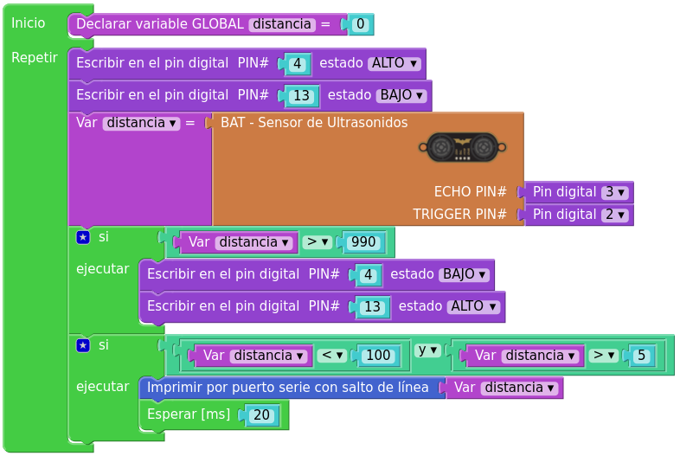
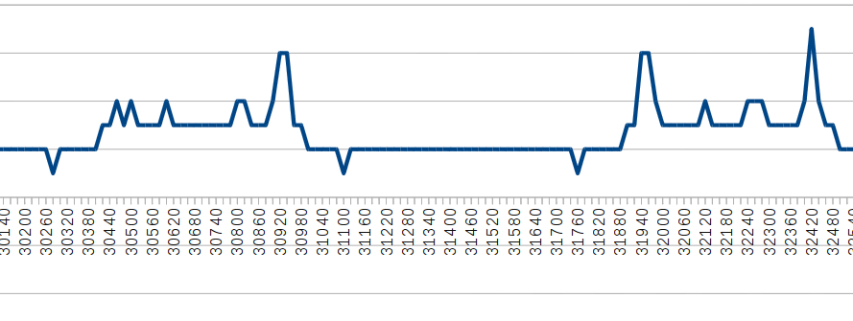
Y así se hace el péndulo
Montar un péndulo. Simplemente algo que pese colgado de una cuerda. Cuanto más largo podamos montarlo, mejor deben salir los resultados.
Dirigir el sensor hacia una superficie de manera que siempre mantenga una lectura constante de distancia. El péndulo debe estar montado de forma que su oscilación corte el haz del sensor.
El programa debe registrar datos en serie. Esos datos, recogidos en el monitor, deben pasarse a una hoja de cálculo, en una columna. En la hoja de cálculo, añadir una columna temporal que empiece en 0 y de paso sea el tiempo (delay) espera que pusimos en el programa (en mi caso 20ms). Representar gráficamente los resultados. Deducir el período en función de los valles o picos de la gráfica y compararlos con los de la fórmula.
CONSEJOS: péndulos largos, oscilaciones pequeñas. Intentar que el péndulo no gire sobre sí mismo (péndulo cónico).

